Slide 1
Deep Learning for Sequential Recommendation
杨纪元
2022.10.19
Hui Fang et al. Deep Learning for Sequential Recommendation: Algorithms, Influential Factors, and Evaluations. TOIS 2021.

Slide 2
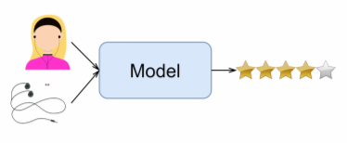
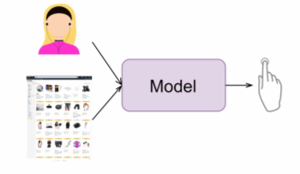
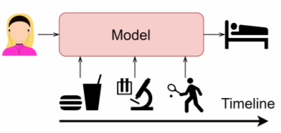
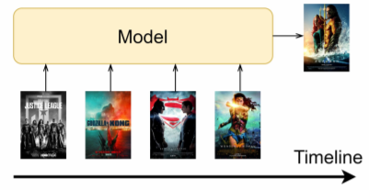
A sketch of recommender systems
……
Rating Prediction
Click Through Rate Prediction
……
Point-of-interest Recommendation
Sequential Recommendation
behavior
relation
user
matching
supervised
Representation
(Encoder)
Model
(Decoder)
Learning
attribute
item
similarity
unsupervised

Slide 3





序列化推荐-以电商推荐为例
给定用户的历史交互记录：
时间轴
预测用户下一个会交互什么商品/用户会对哪些物品感兴趣？

Slide 4
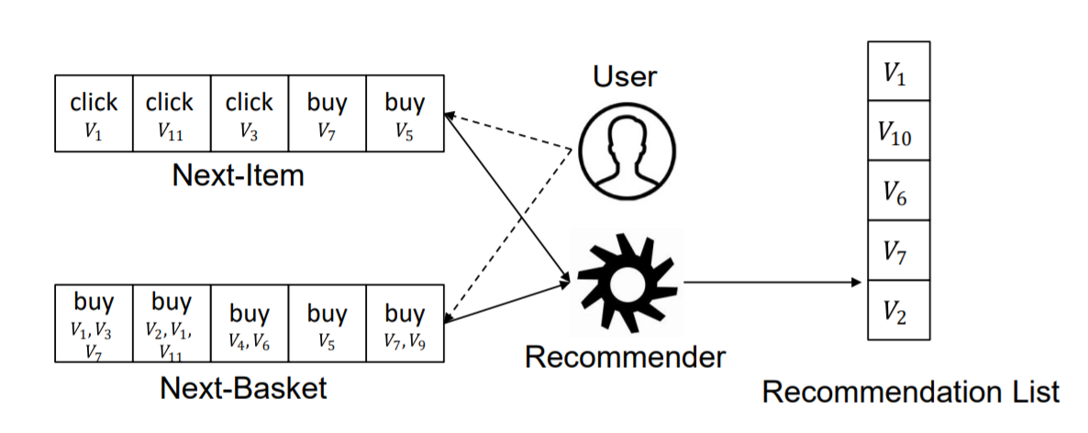
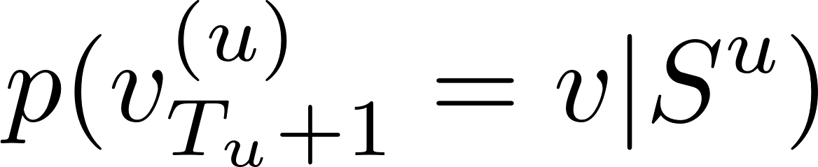
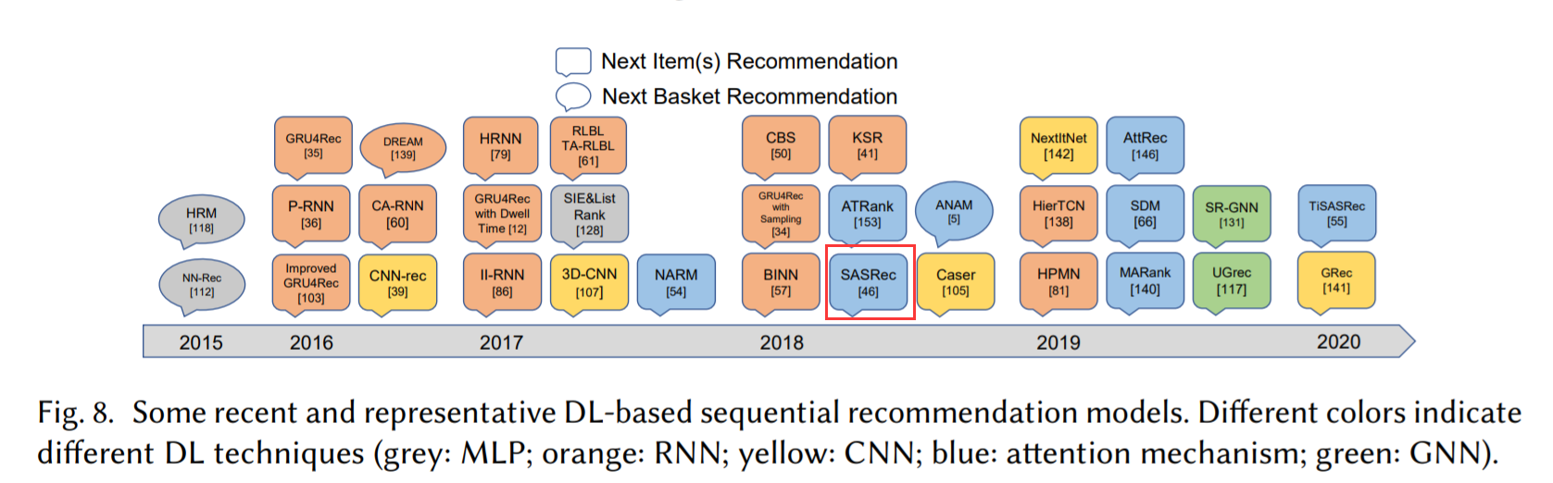

Sequential Recommendation
Next-item Prediction
$$S^{u}\text{= [}v_{1}^{u}\text{,}v_{2}^{u}\text{, . . . ,}v_{T_{u}}^{u}\text{]}$$
Hui Fang et al. Deep Learning for Sequential Recommendation: Algorithms, Influential Factors, and Evaluations

Slide 5
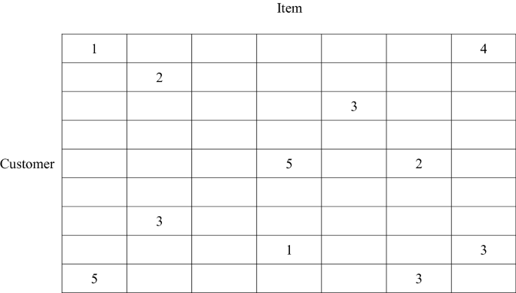
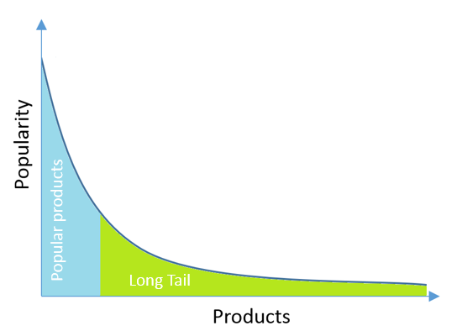
Challenges specific to Recommendation
Data sparsity: leads to severe challenges referred to as the cold-start problem.
(2) Data unbalance: user feedback data is more skewed and long-tailed than the data used for language modeling.
Batmaz, Z. et al. A review on deep learning for recommender systems: challenges and remedies. 2019
Improvement of Data Sparsity and Scalability Problems in Collaborative Filtering Based Recommendation Systems.

Slide 6
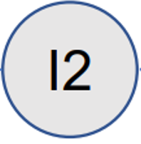
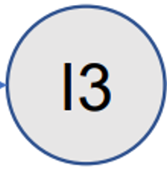
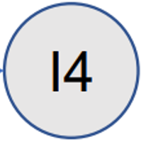
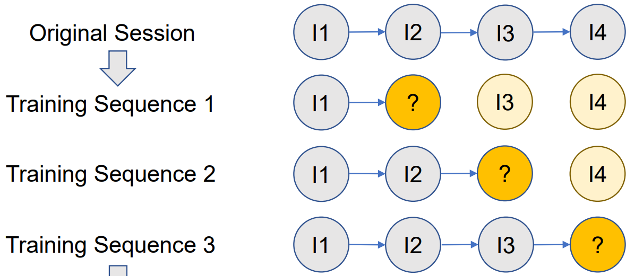

训练方式
Model
序列增广
Mask

Slide 7
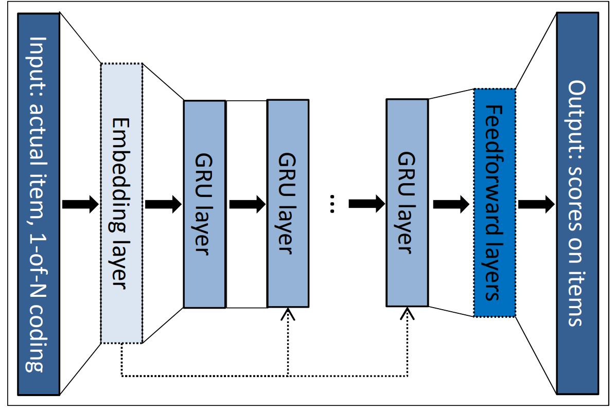

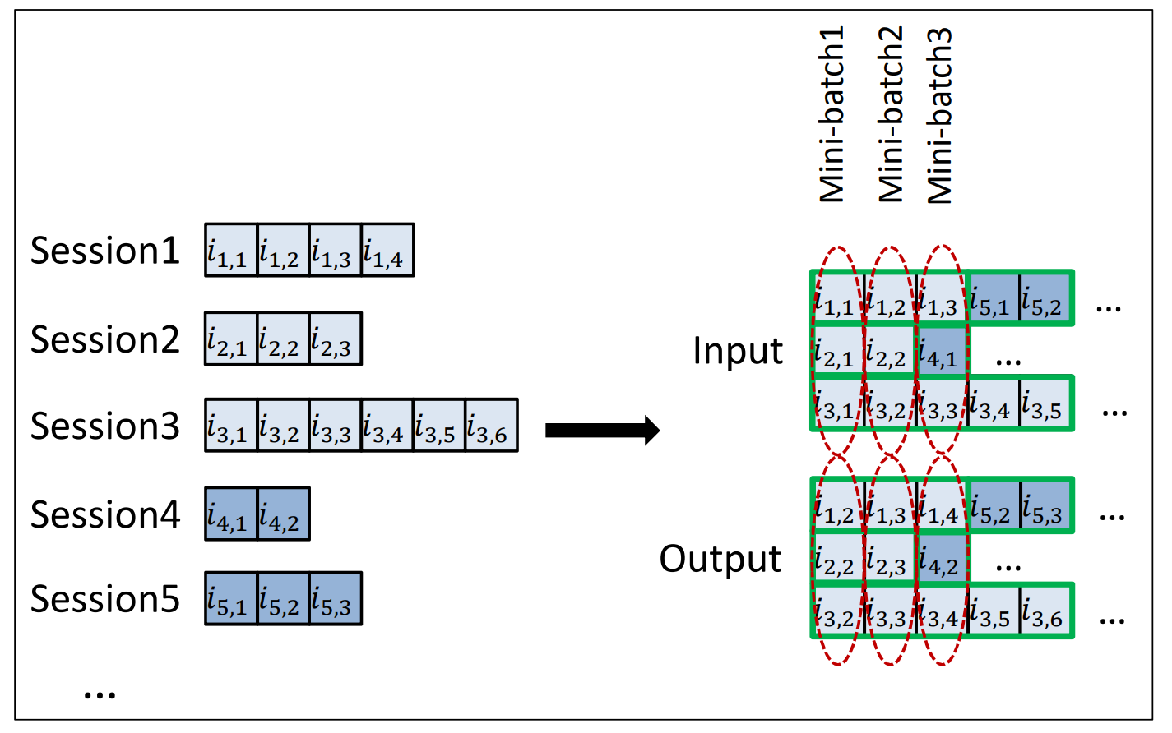
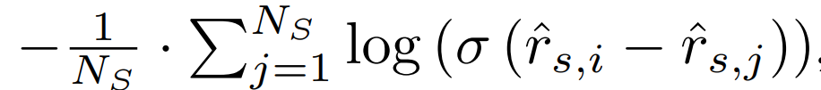
RNN-Based
GRU4Rec
传统序列化推荐方法只考虑了用户的last behavior，没有使用到完整的session行为序列信息，作者引入RNN-based进行序列建模解决这个问题。
RNN-based
BPR loss:
Evaluation: Recall, NDCG, MRR
Session-based Recommendations with Recurrent Neural Networks. ICLR2016.
Notes:
在序列问题中，RNN如果使用batch进行加速的话，就必然统一其长度，常见的策略是按照长度排序，长度相似时padding会相对比较少。另一个策略是对长序列进行截断或者剪裁成相对比较短的序列。然而这两种策略对于session推荐任务并不合适，因为由于长尾分布，长的序列和短的序列之间差异极大。所以作者提出了session并行的概念

Slide 8
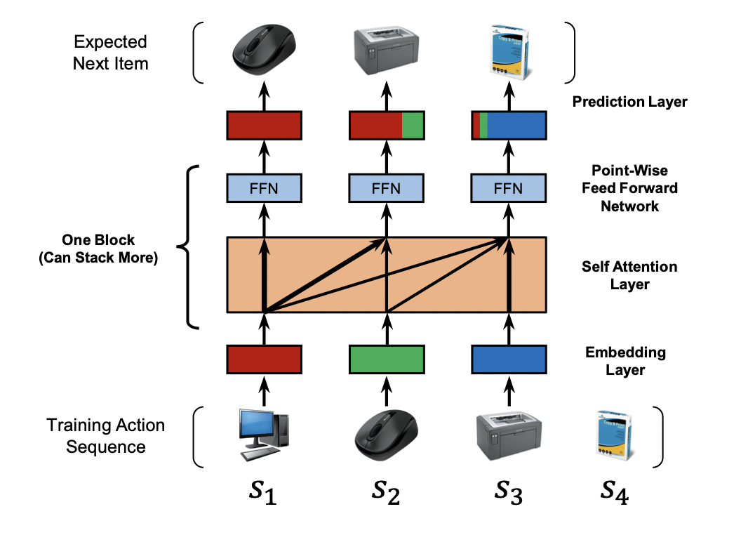
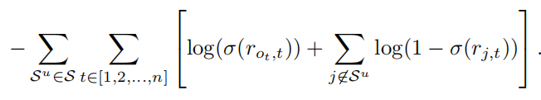
SASRec
Attention-Based
传统MC方法仅考虑用户last behavior，模型简单在稀疏数据场景效果更好。RNN-based的方法，能够处理长的用户行为序列，模型复杂在数据丰富并且支持复杂计算的场景更好。SASRec作为Attention-based方法，在两类方法之间做到一定的兼顾和平衡。
CE Loss:
Self-Attentive Sequential Recommendation. ICDM 2018.
Attention is all you need. NIPS 2017.

Slide 9
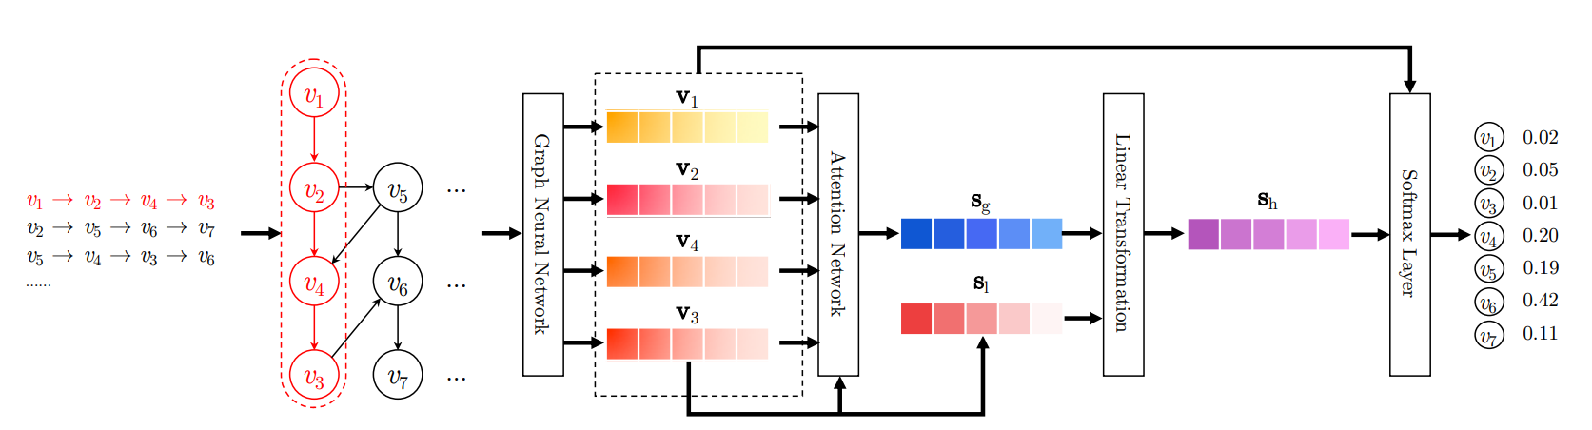
GNN-Based
SR-GNN
该方法将所有会话序列聚合在一起并建模为图结构，基于该图，使用图神经网络来捕获项目的转换关系，之后使用注意力机制将每个会话表示为全局偏好和会话当前兴趣的组合并据此进行推荐。
global
local
Session-based Recommendation with Graph Neural Networks. AAAI 2019.

Slide 10

目前的一些研究热点
自监督学习（对比式，生成式，对抗式）
通用预训练
引入额外的侧信息（用户信息，物品信息）
冷启动问题（few shot learning）
可解释性序列推荐系统
推荐系统评估
多行为个性化推荐
实时推荐系统
跨域推荐
鲁棒推荐系统
……

Slide 11
Q&A

